Slide 1
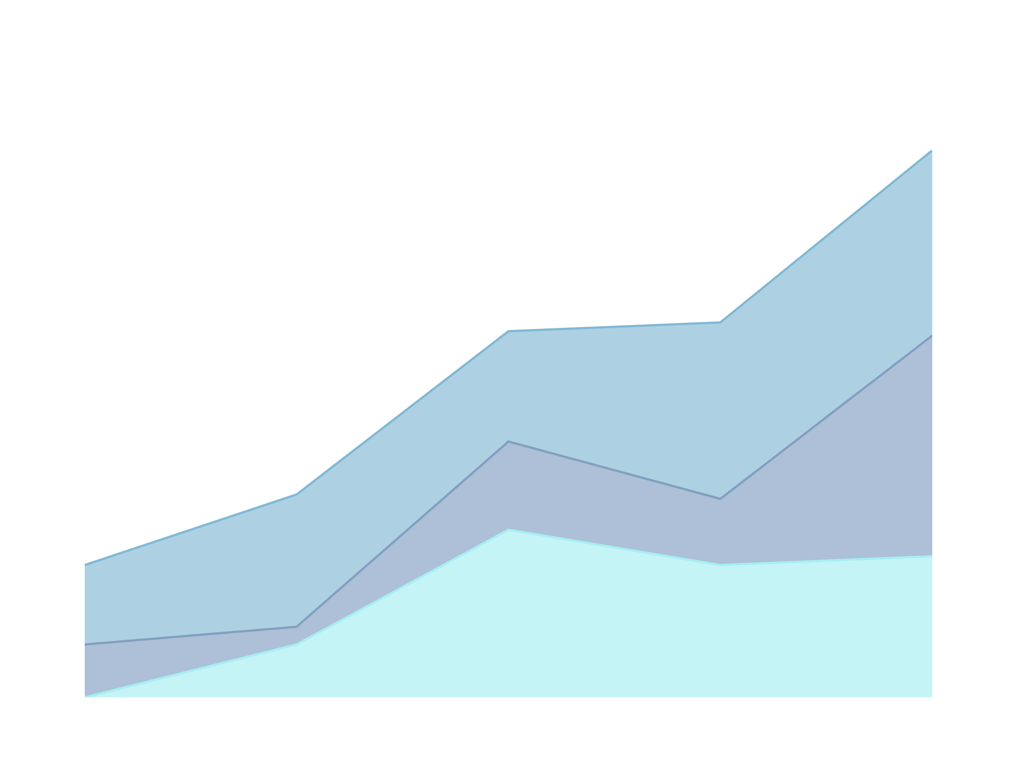

PRÉPAREZ DES DONNÉES POUR UN ORGANISME DE SANTÉ PUBLIQUE
OPENCLASSROOMS PROJET 3
ETUDIANT : GUILLAUD OLIVIER
EXAMINATEUR : EL ABRIDI MOHAMMED
09/12/2024

Slide 2
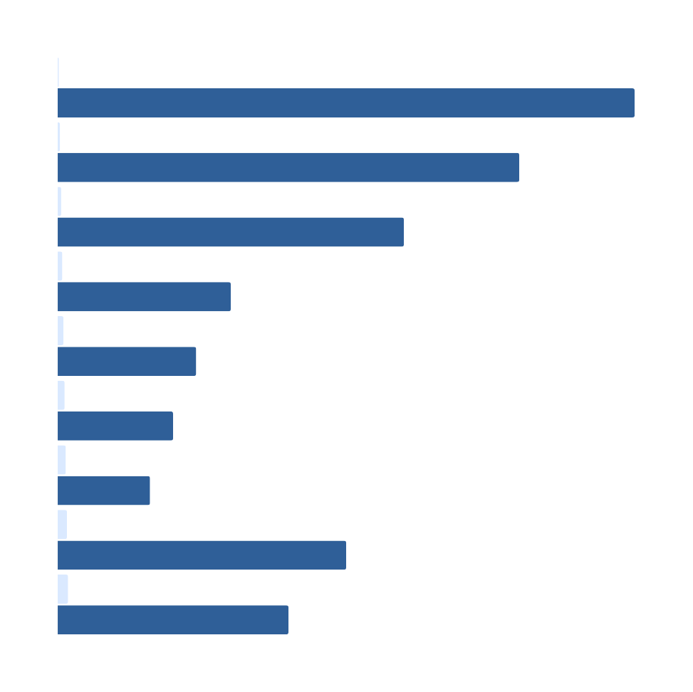

Sommaire
1ÈRE PARTIE : PRESENTATION DU JEU DE DONNÉES
2ÈME PARTIE : PRÉSENTATION DE L’ANALYSE PRÉ-EXPLORATOIRE DU JEU DE DONNÉES
3ÈME PARTIE : RÉSULTATS

Slide 3


-Open Food Facts
-Open Source
-Qualité des nutriments
Comment pourrions nous faire pour améliorer cette base de données ?

Slide 4


330 000 lignes
120 colonnes
Beaucoup de valeurs manquantes
Float et Object
JEUX DE DONNÉES
Comment faire en sorte de filtrer ce dataset ?

Slide 5
NETTOYAGE DU DATASET
Features avec moins de 50% de valeurs présentes :
pnns_groups_1
Features conservés à partir de pnns_groups_1 :
main_category_fr
nutrition_grade_fr
countries
salt_100g
proteins_100g
sugars_100g
carbohydrates_100g
saturated-fat_100g
fat_100g
energy_100g

Slide 6
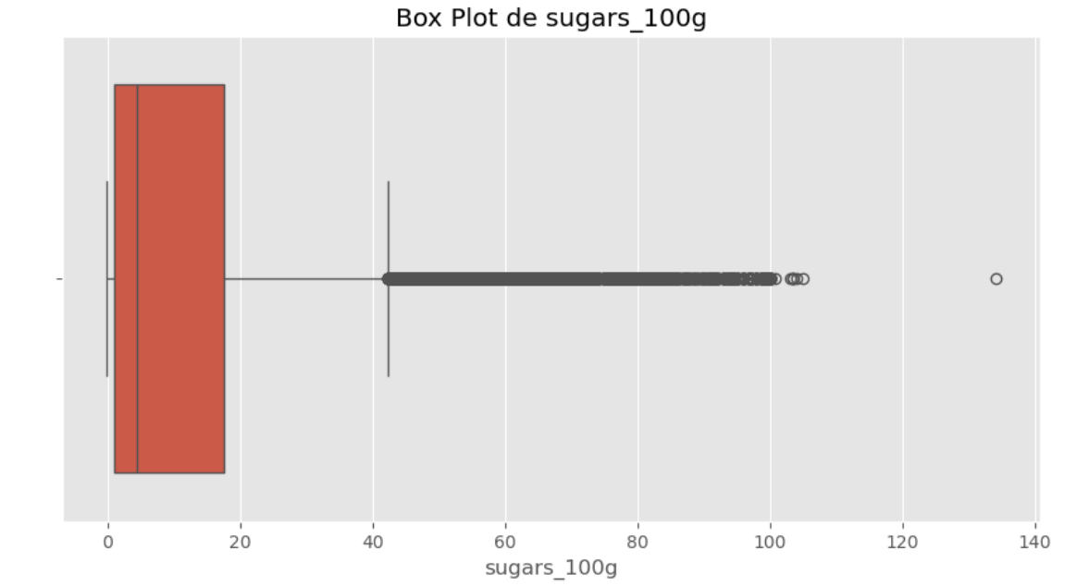
VALEURS ABERRANTES
- Retirer les valeurs
incohérentes
-Attention à ne retirer que les valeurs aberrantes

Slide 7
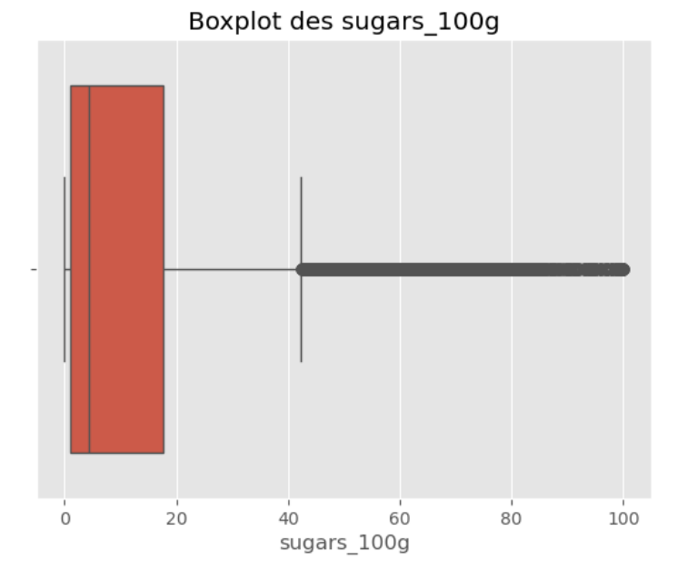
VALEURS ABERRANTES
- Mise en place d’exception
- Features sans valeurs aberrantes

Slide 8
VALEURS ABERRANTES
Pour les features non numériques plusieurs solutions :
-Reperer les possibles fautes de frappe et réunir les différentes catégories
-Crée un nombre restraint de catégories et réunir nos différentes valeurs afin d’obtenir une feature exploitable

Slide 9
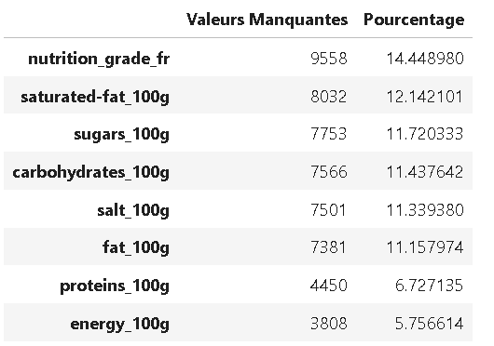
VALEURS MANQUANTES

Slide 10
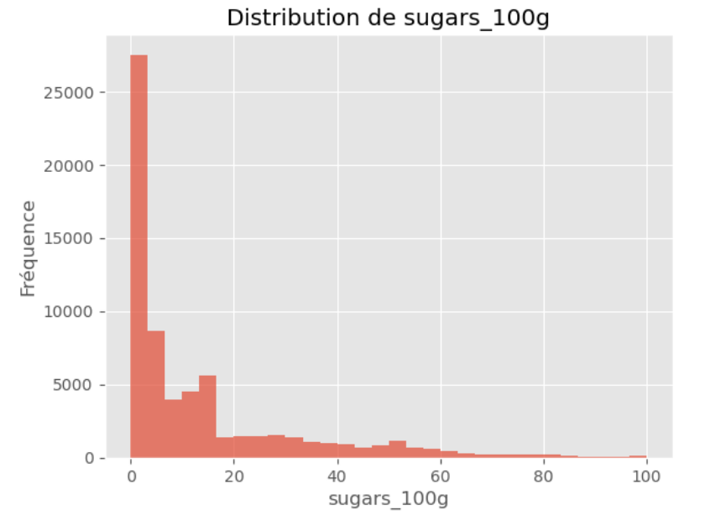
ANALYSE UNIVARIÉ

Slide 11
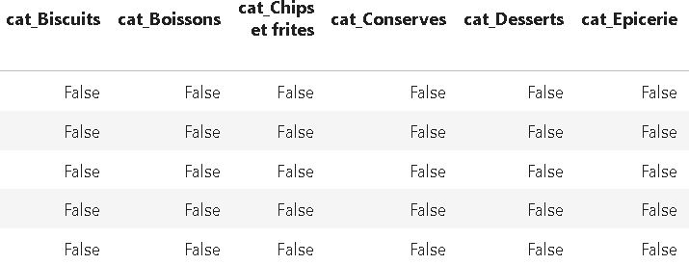
ANALYSE BIVARIÉ
Necessité d’encodé nos différentes features non numériques :
get_dummies renvoie false si la catégorie n’est pas présentes à cette ligne

Slide 12
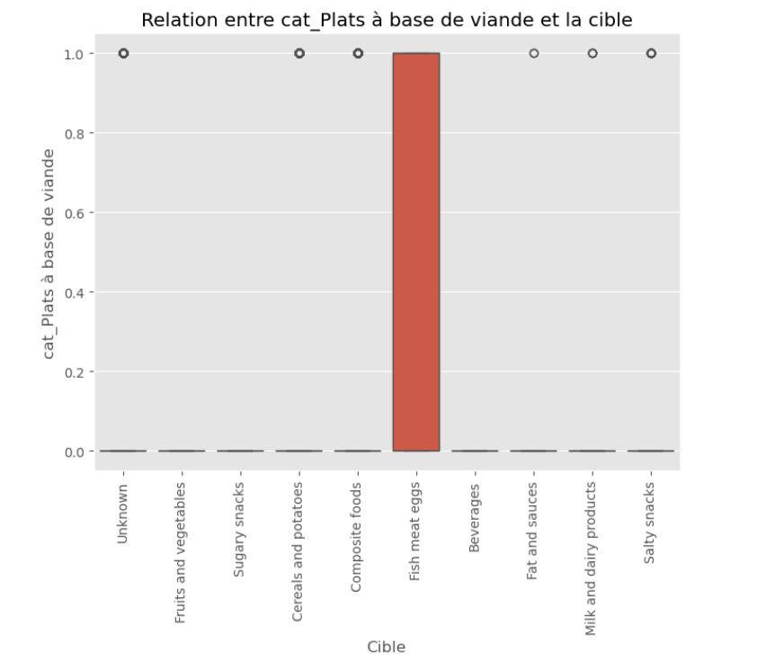
ANALYSE BIVARIÉ
Comparaison entre notre cible (pnns_groups_1 et nos différentes features (ici “cat_Plat à base de Viande”)

Slide 13
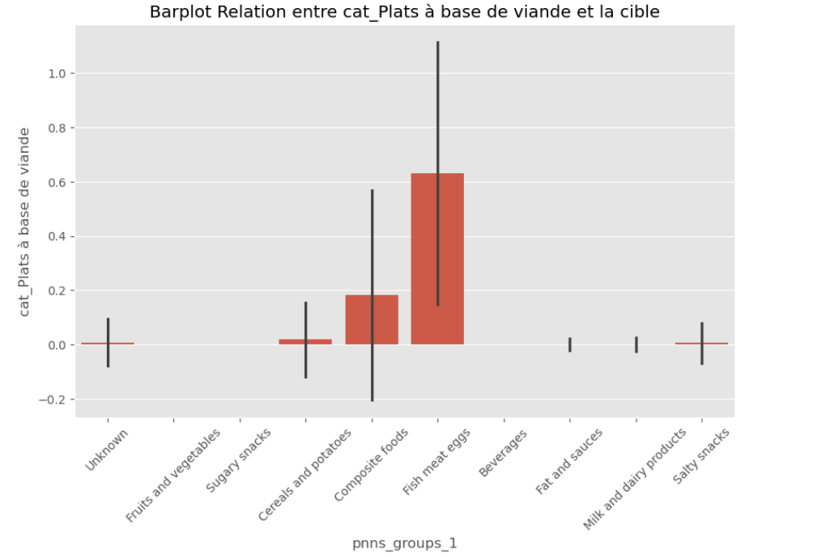
ANALYSE BIVARIÉ

Slide 14
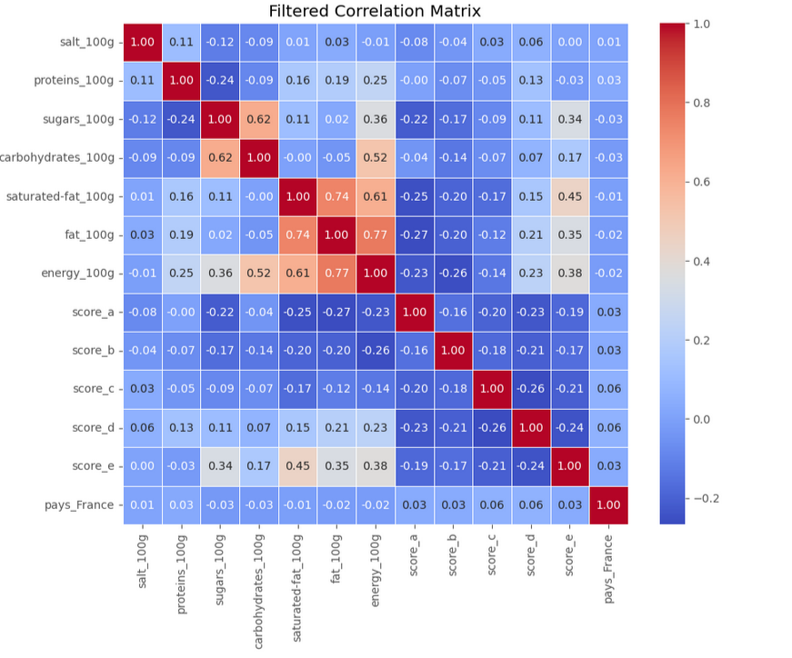
ANALYSE MULTIVARIÉ

Slide 15
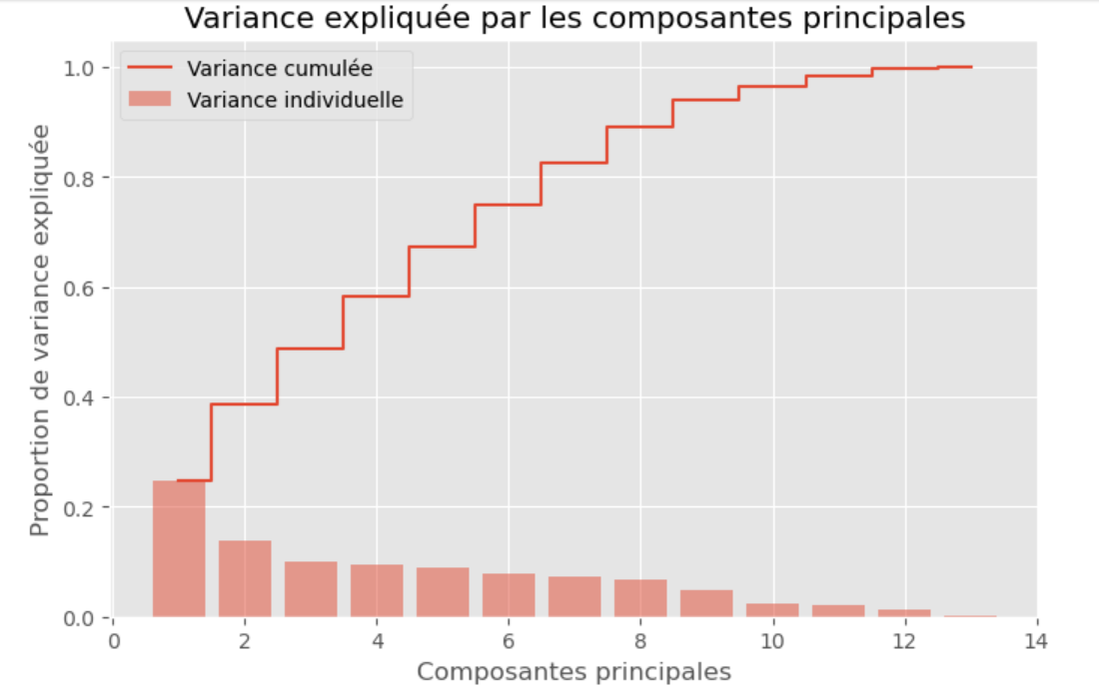
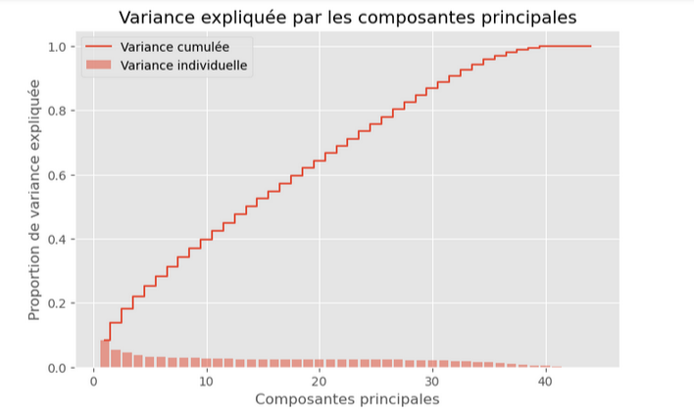
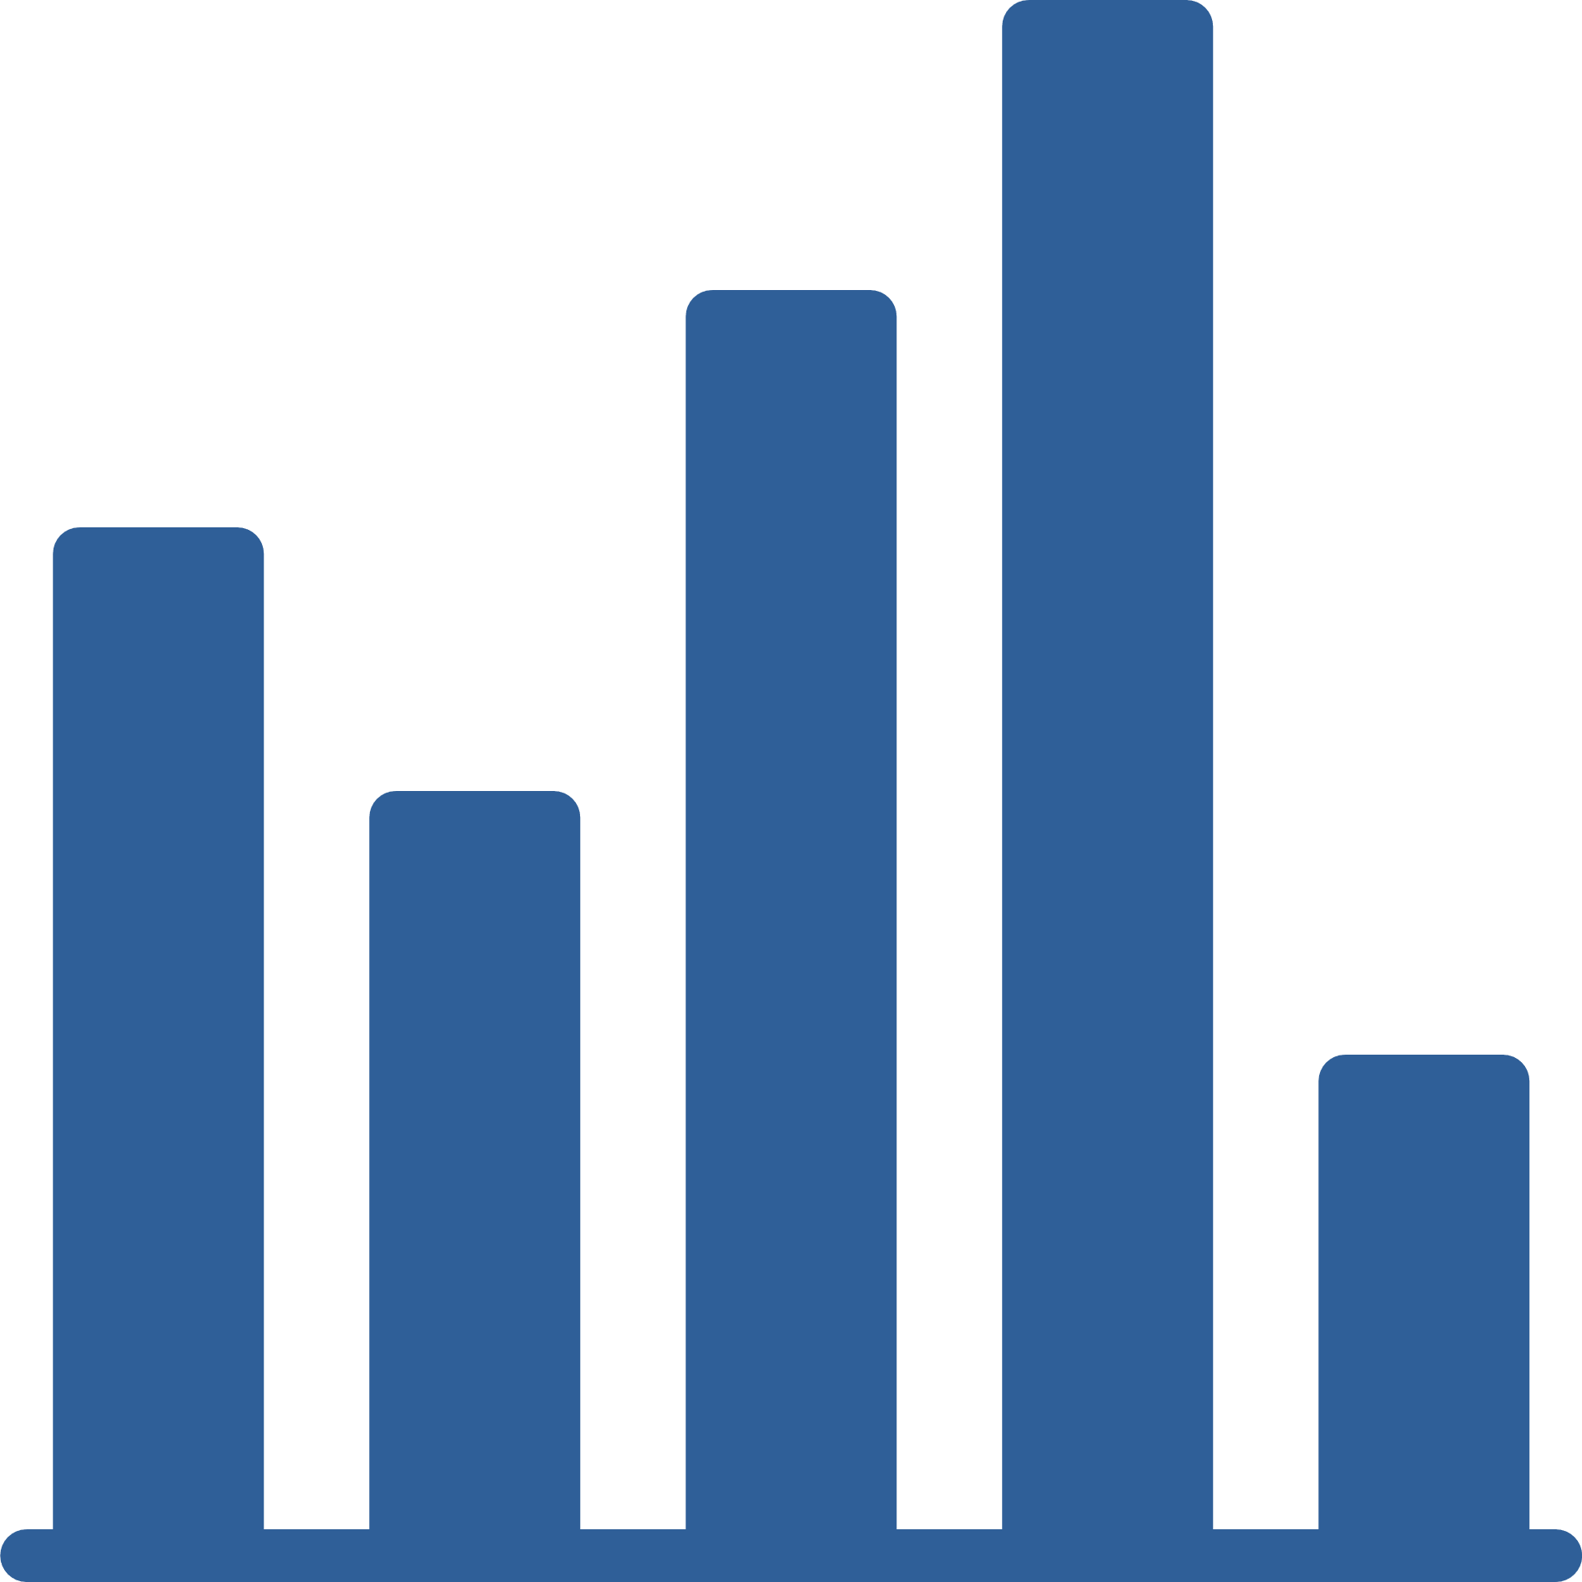
ANALYSE MULTIVARIÉ

Slide 16
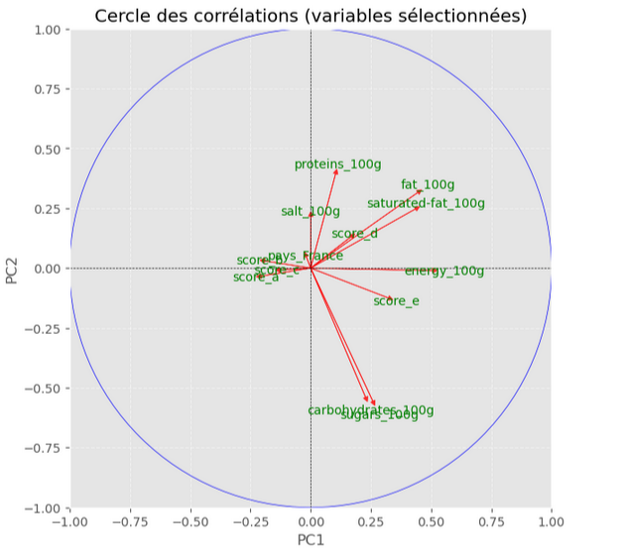
ANALYSE MULTIVARIÉ

Slide 17
RGPD
5 grand principes du RGPD | Contenu
Transparence | Données open sources
Limitation des finalités | Objectif nutritionelles
Minimisation des données | Collecte de données en lien avec les aliments concerné sans surplus d’information
Exactitude | Données nettoyer et analyser
Conservation limitée des données | Informations seul des données nutritionelles

Slide 18
CONCLUSION
SYSTÈME DE SUGGESTION OU D’AUTO-COMPLÉTION TECHNIQUEMENT FAISABLE :
TRAITER LES
VALEURS
ABERRANTES
-ACP
-ANALYSES
DIVERSES
KNN

